Slide 1
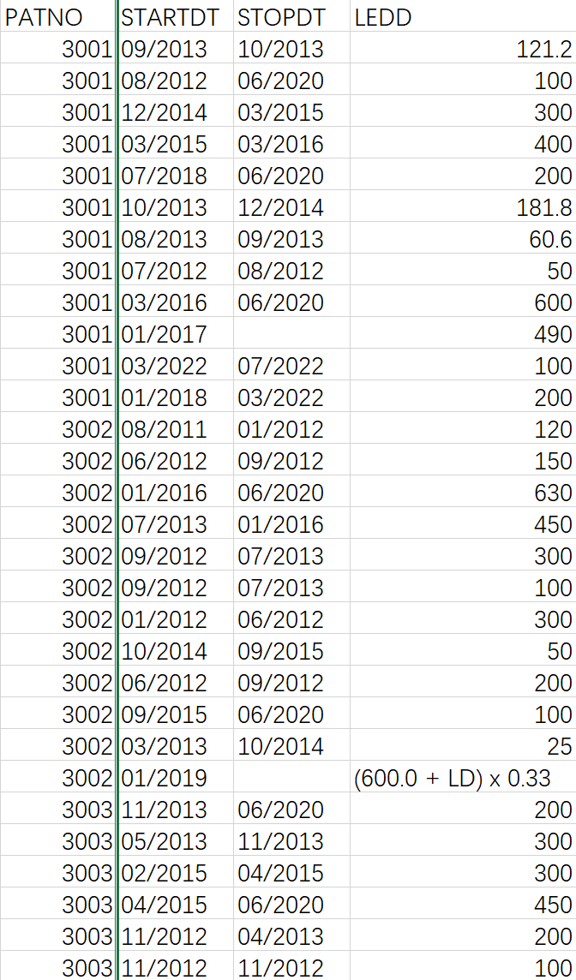
数据处理：加入LEDD数据
从csv表中提取患者ID、药名、用药起止时间、LEDD数据
用当前时间戳填充所有未提供的用药停止时间
删除重复项（ID、药名、起止时间、LEDD相同）
遍历已有数据项：
根据ID和记录时间筛选所有用药记录
将用药记录分类为float和string
若不存在float项，直接返回None
Float项求和得到LD值
将string项中LD替换为求和得到的LD值，并通过eval计算结果
将所有数值相加得到LEDD

Slide 2
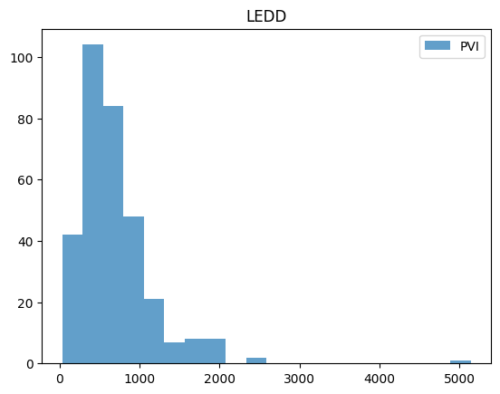
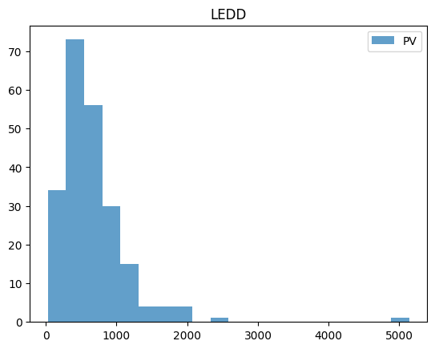
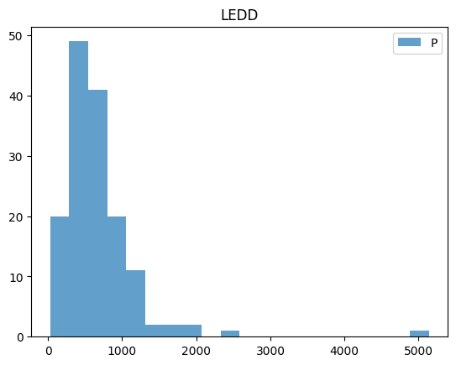
数据处理：加入LEDD数据

Slide 3
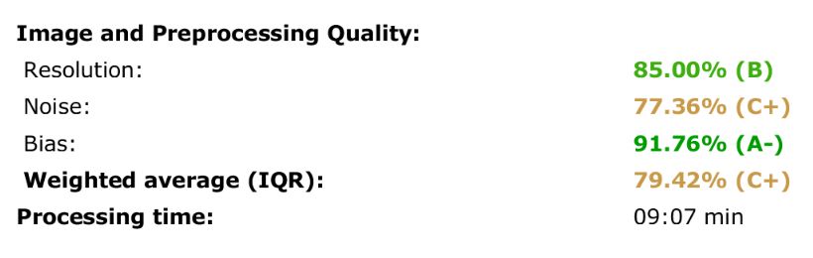
数据处理：通过IQR筛选
CAT12分割报告中提供图像质量评分，存储在xml文件中
通过python提取每条记录影像质量
以70分为阈值筛选记录

Slide 4
Pipeline: Python
Preprocessing
Feature extraction
Estimation
Nipype: SPM, FSL, ANTs, CAT12 …
CAT12 pipeline
GLCM
Tasks
PCA
Models
Other pipelines
…
Metrics
Parameters tweak
Parameters tweak
Hyper-parameters
Config file(s)

Slide 5
Pipeline: Preprocessing
暂时仅通过Nipype库使用CAT12及SPM处理，但需要将Voxel-based分析自动化
其他处理方式后续探索
Pipeline: Feature Extraction
暂时仅使用PCA降维后体素特征，用于跑通整体流程
后续特征提取方式需要进一步查阅文献

Slide 6
Pipeline: Estimation
流程应包括：
数据拼接 Pandas
标准化等数据预处理 Scipy
统计分析 Scipy
数据集划分 Sklearn
模型训练、预测、评估 Sklearn
不同特征组合间比较 Scipy
先选择二分类任务及两种模型，以硬编码方式实现原型，后续将不同函数、配置信息拆分

